Slide 1
Los materiales de uso técnico y sus propiedades
Unidad 6
Tecnología e Ingeniería
1º Bachillerato

Slide 2
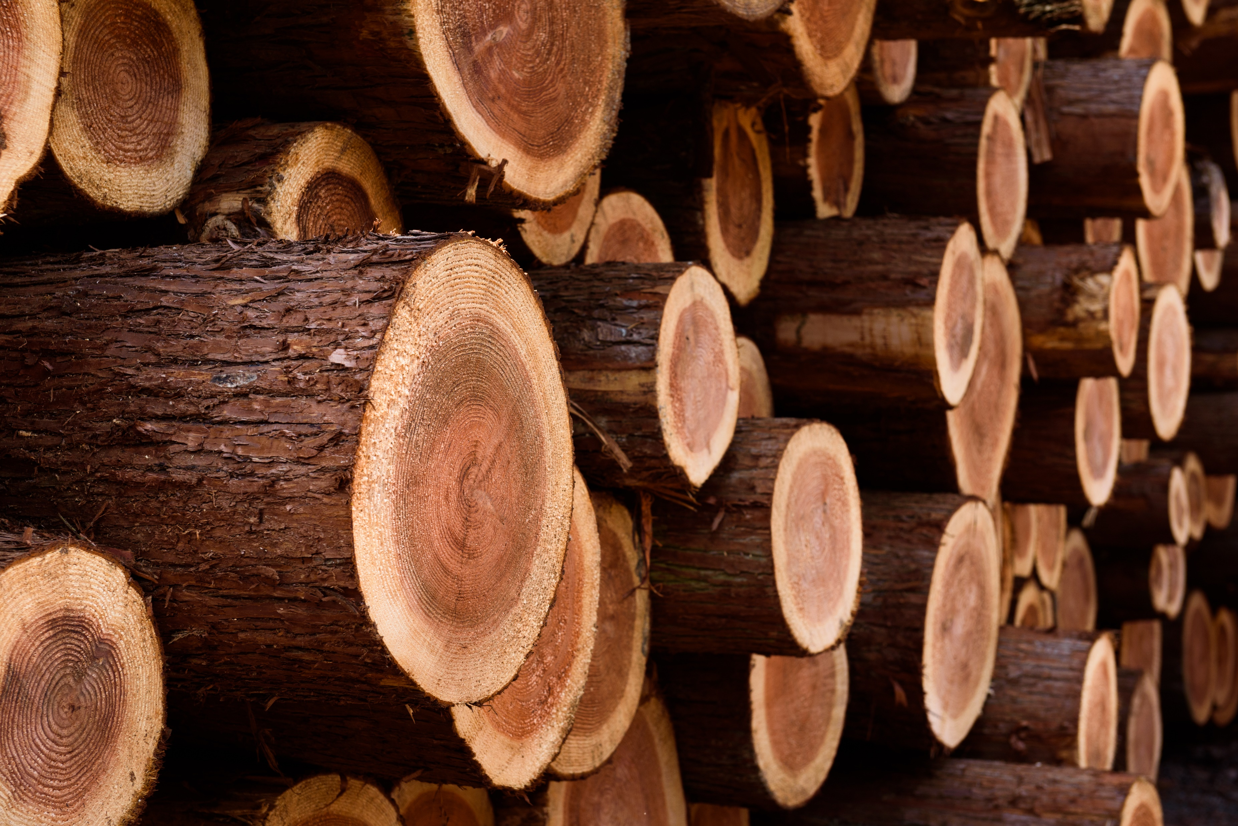
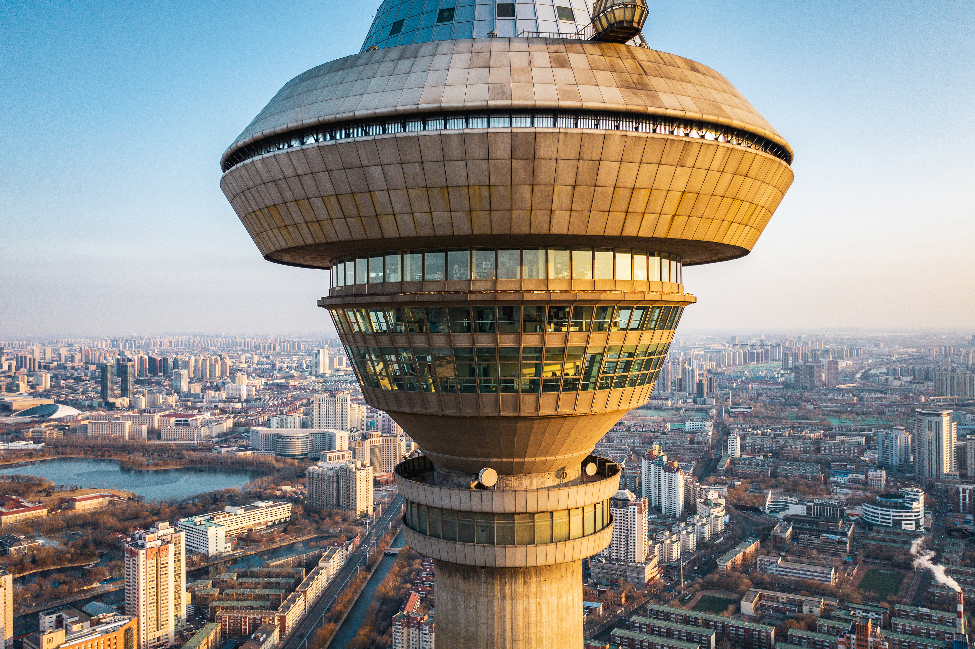
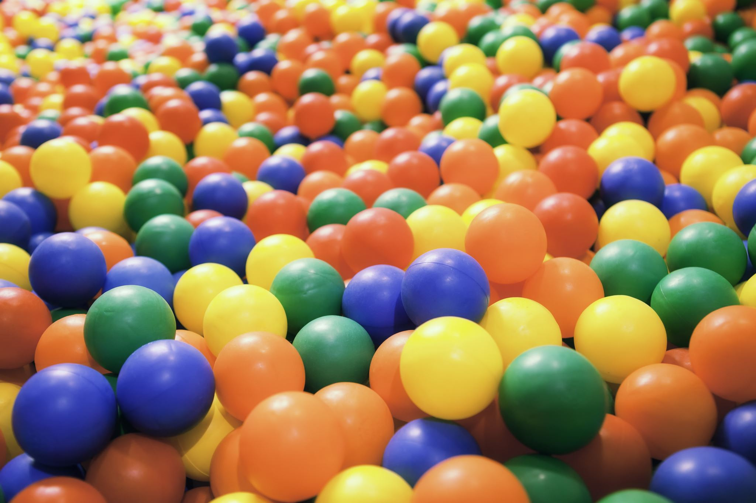
Tres grupos
Naturales
Artificiales
Sintéticos
Clasificación
de los materiales
Se encuentran en la naturaleza y son la base de los demás productos (madera, lana, oro).
Se obtienen de materiales naturales sin transformación previa o mezclas naturales mayoritariamente (hormigón).
Son fabricados por el ser humano a partir de materiales artificiales; no existen en la naturaleza (plásticos como la baquelita).

Slide 3
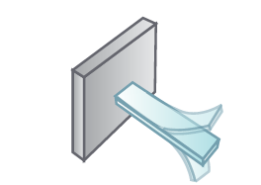
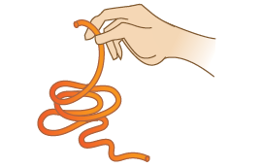

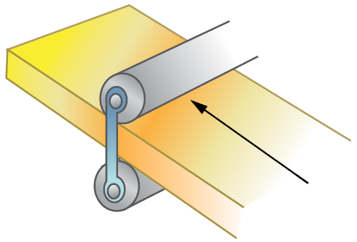
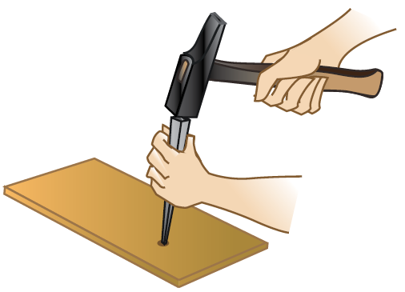
Propiedades mecánicas
Elasticidad
Plasticidad
Ductilidad
Recuperación de la forma original tras cesar la fuerza.
Conservación de la nueva forma tras la deformación (opuesto a elasticidad).
Capacidad para estirarse en hilos.
Maleabilidad
Dureza
Capacidad para extenderse en láminas sin romperse.
Resistencia a ser rayado o penetrado (resistencia al desgaste).

Slide 4
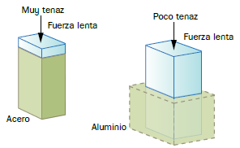
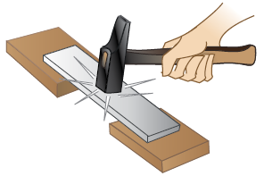
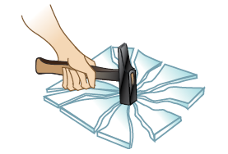
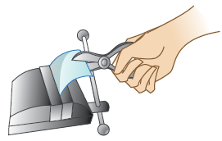
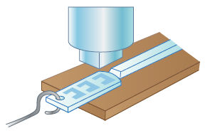
Propiedades mecánicas
Tenacidad
Resiliencia
Fragilidad
Resistencia a la rotura ante esfuerzos de deformación lentos.
El material se rompe en añicos al recibir un impacto (opuesto a la resiliencia).
Resistencia que opone un cuerpo al impacto.
Fatiga
Acritud
Rotura por cargas variables inferiores a la de rotura cuando actúan de forma repetitiva.
Aumento de dureza y fragilidad por deformación en frío.

Slide 5
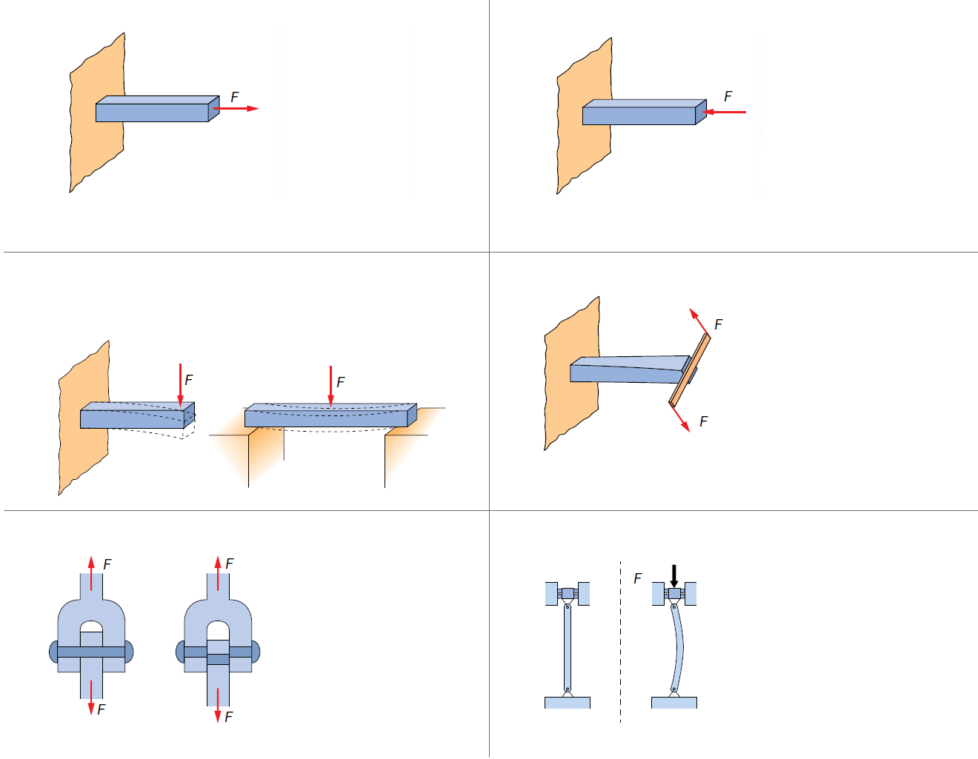
Tracción
La fuerza tiende a alargar el objeto.
Compresión
La fuerza tiende a acortar el objeto.
Flexión
Fuerza perpendicular al eje que tiende a curvar.
Torsión
Las fuerzas tienden a retorcer el objeto.
Esfuerzos físicos fundamentales
Cortadura
Fuerzas transversales en sentidos contrarios.
Pandeo
Similar a la compresión en objetos muy largos y delgados.

Slide 6
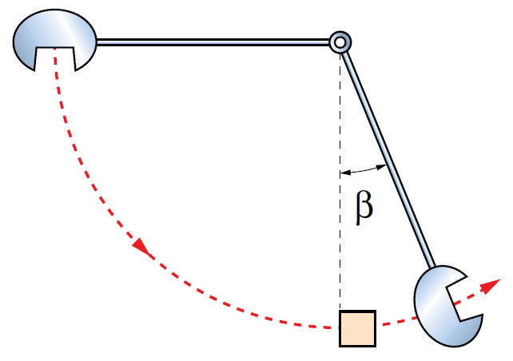
Ensayos de materiales
Ensayo de tracción
Estiramiento de una probeta hasta la rotura para calcular la tensión.
Ensayo de fatiga
Probeta giratoria sometida a flexión hasta romper.
Ensayo de dureza
Uso de un identador para medir la huella (escalas: Brinell, Vickers y Rockwell).
Ensayo de resiliencia
Uso del péndulo de Charpy para medir la energía absorbida en un impacto.

Slide 7

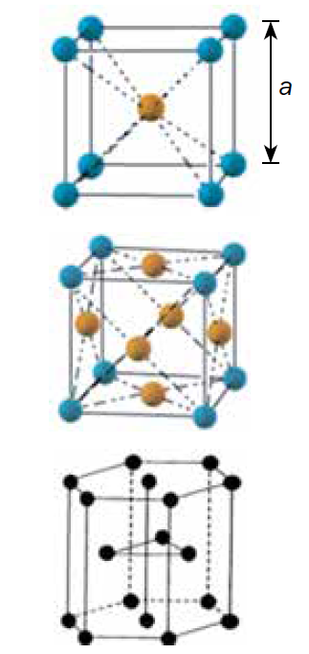
El 90% de los metales se agrupan en tres tipos:
Estructura interna de los metales
Los átomos se ordenan en redes cristalinas (celdas unidad).
El 90% de los metales se agrupan en tres tipos.
BCC (cúbica centrada en el cuerpo): átomo en vértices y uno en el centro. Menor densidad.
FCC (cúbica centrada en las caras): átomo en vértices y en el centro de cada cara.
HCP (hexagonal compacta): estructura prismática con átomos en bases y centro.

Slide 8
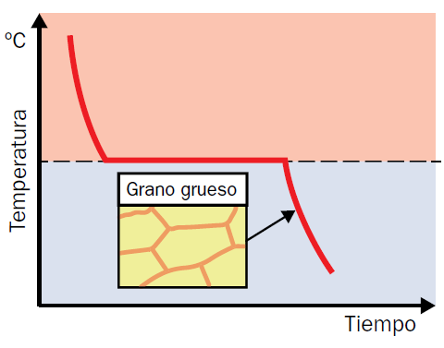
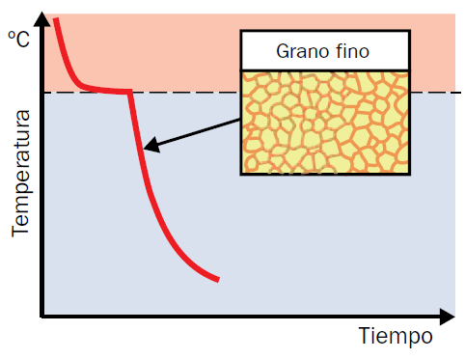
Los átomos tienen tiempo de unirse a núcleos existentes. → Grano grueso
Enfriamiento lento
Solidificación y tamaño de grano
El proceso de solidificación ocurre en dos fases: nucleación y crecimiento.
Se crean muchos núcleos nuevos simultáneamente. → Grano fino
Enfriamiento rápido
Efecto: un grano más pequeño mejora la resistencia, dureza y tenacidad del metal.

Slide 9
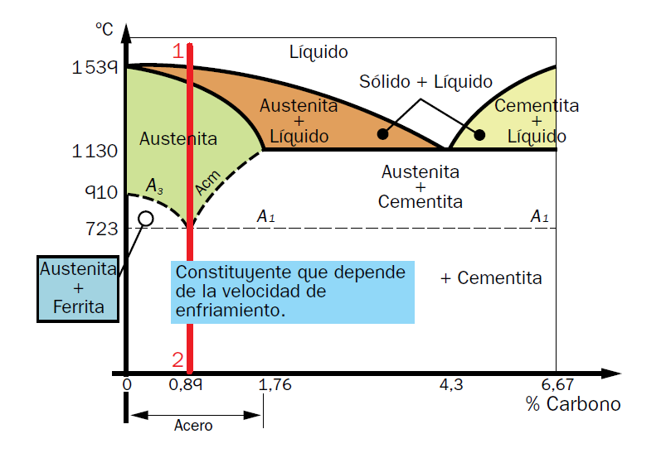
El acero es una aleación de hierro (~99%) y carbono (~1%).
Sus constituyentes principales (de mayor a menor dureza) son:
Cementita: el más duro y frágil.
Martensita: se obtiene por enfriamiento muy brusco.
El acero y sus constituyentes
Bainita: dureza media.
Perlita: mezcla de ferrita y cementita. Blando.
Ferrita: el más blando; inversamente proporcional al carbono.

Slide 10
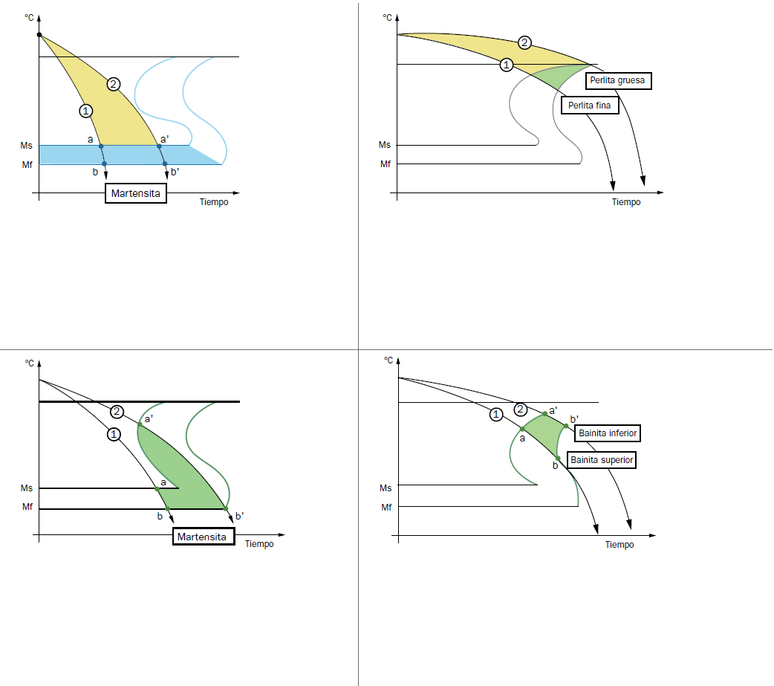
Se utilizan las curvas TTT (Transformación-Tiempo-Temperatura) para diseñarlos.
Temple
Enfriamiento brusco. Objetivo: obtener martensita (máxima dureza).
Recocido
Enfriamiento muy lento en horno. Elimina tensiones y ablanda el material para mecanizarlo.
Revenido
Aplicado tras el temple para reducir la fragilidad y aumentar la tenacidad.
Normalizado
Deja al acero en su estado natural de equilibrio.

Slide 11
La elección del material idóneo es un equilibrio entre tres factores fundamentales:
Propiedades técnicas
Debe soportar los esfuerzos físicos previstos (tracción, compresión, etc.).
Criterios para la elección de materiales
Coste
Estética / Uso
De producción, apariencia, brillo y textura.
Adecuación al uso (ejemplo: suavidad en ropa infantil frente a durabilidad en adultos).
Regla de oro: siempre se deben suponer las condiciones de uso más desfavorables para garantizar la seguridad.

Slide 12
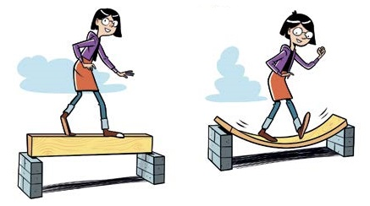
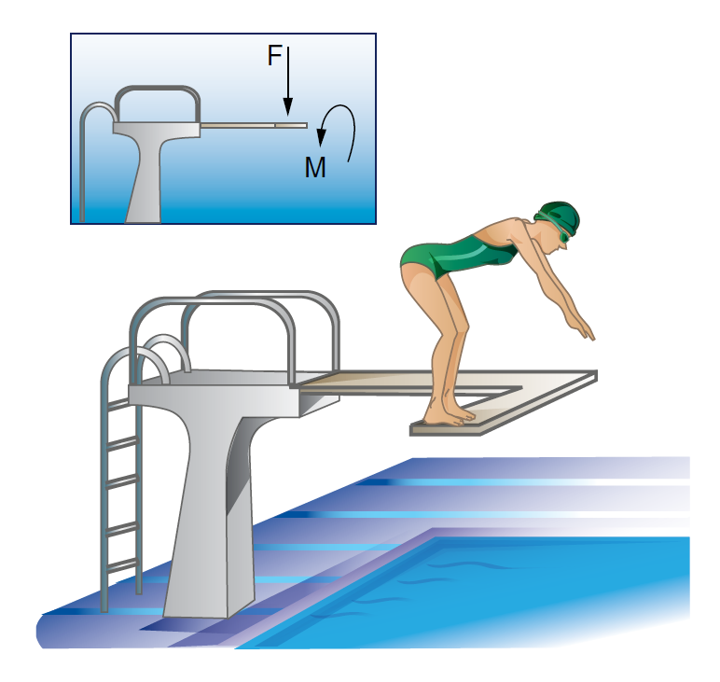
Esfuerzos simultáneos
Un mismo elemento puede estar sometido a varios esfuerzos a la vez.
Esfuerzos simultáneos e influencia de la forma
En el diseño tecnológico, un mismo objeto rara vez sufre un único esfuerzo.
Ejemplo: un trampolín sufre flexión y torsión simultáneamente.
La forma es clave
La resistencia de una pieza no depende solo del material, sino de su geometría y de la dirección de la fuerza.

Slide 13

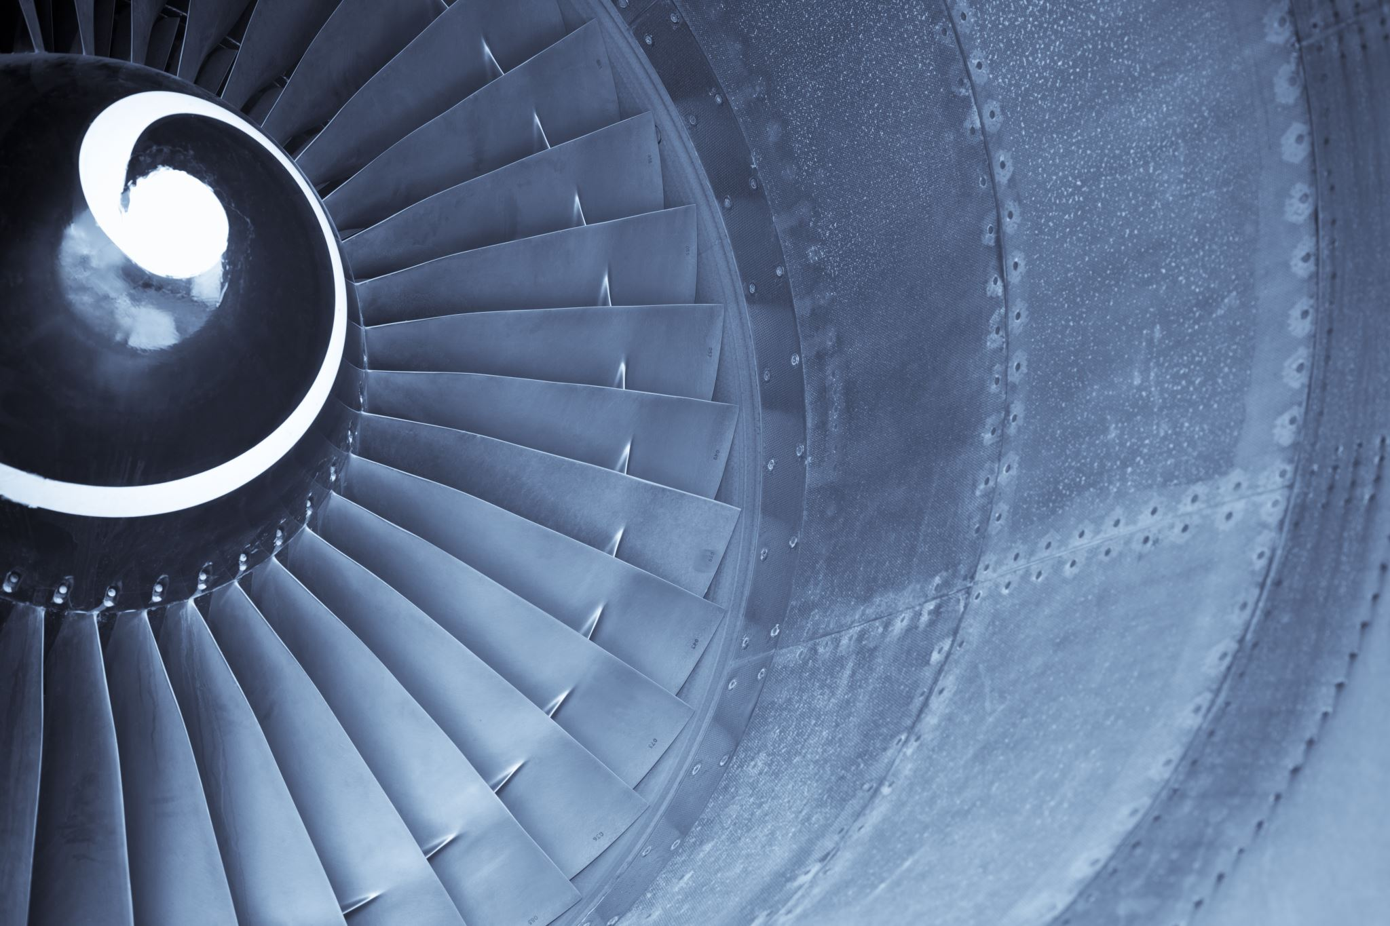


Uso racional y sostenibilidad
ODS relacionados
El aumento masivo de la producción obliga a una gestión eficiente para evitar el agotamiento de materias primas.
Esta gestión impacta directamente en el ODS 11 (Ciudades y comunidades sostenibles).
Materiales renovables
Pueden regenerarse tras su uso (madera, algodón, papel).
Materiales no renovables
Proceden del interior de la tierra y son finitos (metales).
Soluciones para el futuro
Y ODS 12 (Producción y consumo responsables).
Nuevos diseños: reducir volumen de materia prima (por ejemplo, botes de refresco un 30 % más ligeros).
Reciclado y reutilización: facilitar la separación de componentes al final de la vida útil.
Medidas socioeconómicas: normativas contra plásticos de un solo uso.

Slide 14
Residuos industriales y sostenibilidad
Residuos inertes
Residuos tóxicos
Gestión de residuos
Reducción en origen: generar menos mediante tecnología.
No presentan riesgo inmediato (escombros, vidrio, cerámica).
Sustancias inflamables, corrosivas o nocivas para la salud (aceites, compuestos de plomo o mercurio).
Tratamiento: físico (filtros), químico (neutralización) o biológico (fermentación).
Incineración: reduce volumen y produce energía térmica.
Vertido controlado: última opción para evitar filtraciones.

Slide 15


